Slide 1

UỶ BAN NHÂN DÂN HUYỆN AN LÃO
TRƯỜNG TIỂU HỌC QUANG TRUNG
Tiết 3
Giáo viên: Nguyễn Thị Như

Slide 2






HOÀN THÀNH
Thuyền ra khơi
1
2
3
4

Slide 3
1
Tính: 20 + 5 = ?
25
QUAY VỀ

Slide 4
2
Tính: 50 + 6 = ?
56
QUAY VỀ

Slide 5
3
Tính: 43 + 4= ?
47
QUAY VỀ

Slide 6
4
Tính: 56 + 2 = ?
58
QUAY VỀ

Slide 7
1
Đặt tính rồi tính
31 + 7
23 + 64
86 - 15
95 - 3
31
7
23
64
86
15
95
3
+
+
-
-
38
87
71
92

Slide 8
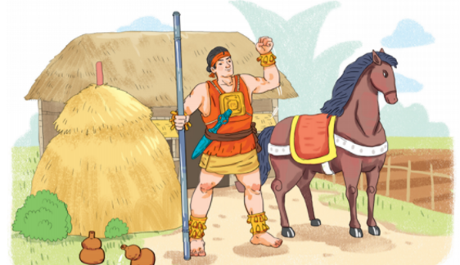
2
Trong hai ngày, tráng sĩ uống hết 49 bầu nước. Ngày thứ nhất, tráng sĩ uống hết 25 bầu nước. Hỏi ngày thứ hai, tráng sĩ uống hết bao nhiêu bầu nước?

Slide 9
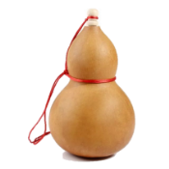
Ngày thứ
nhất
Ngày thứ
hai

Slide 10
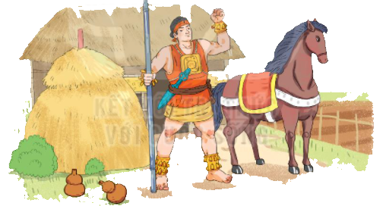
? | ? | ? | = | ?
49
-
25
24
Em hãy nêu câu trả lời.

Slide 11

3
Số?
?
89
44
?
45
21
23
?
22
10
11
12
10

Slide 12
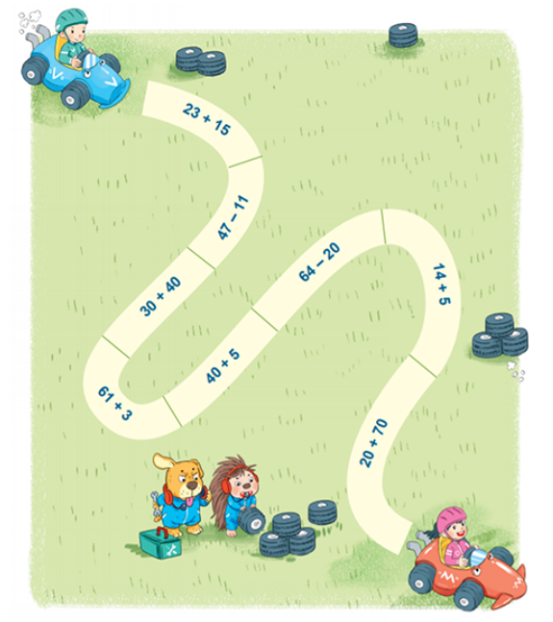

4
Tính
= 38
= 36
= 19
= 70
= 44
= 45
= 64
= 90

Slide 13



